Slide 1
https://www.devoxx.fr/agenda-2025/talk/vol-au-dessus-d-un-nid-de-vulnerabilites/
https://github.com/dlucasd/vol-au-dessus-d-un-nid-de-vulnerabilites?tab=readme-ov-file
Damien LUCAS

Slide 2
Sources
La conférence de Damien LUCAS, Devoxx 2025, 16 avril "Vol au-dessus d'un nid de vulnérabilités"
Articles de worklifenotes, janvier 2025
Article nexusconnect.io, décembre 2024
Documentation OWASP CycloneDX
Documentation OWASP Dependency-Track
Besoin / pourquoi les SBOMs
Avoir une vision globale SCA de la production
Identifier les composants / générer des alertes en cas de CVE publiée
Avoir un historique auditable des états de prod (Cyber Resilience Act)

Slide 3
Standards et outils du marché
Formats
Linux SPDX vs OWASP CycloneDX
Génération de SBOMs
Syft, Gemnasium, Trivy, Docker Scout, Microsoft sbom-tool, OWASP cdxgen
Historisation des SBOM dans registre de binaires (arti)
Agrégation et analyse des SBOMs
OWASP Dependency-Track
Pourquoi plusieurs SBOMs par repo git
Génération à partir du code source, génération à partir d'une image de conteneur
Dépendances de développement et dépendances embarquées dans le livrable de production
SBOM vs "formulation"
Concept de "OBOM" (?)

Slide 4
POC / démo
Critères pour le choix des technos
Toolchain mission
GitLab, gitlab-ci (mais facilement transposable sur Jenkins)
Conteneurisation Docker
OWASP CycloneDX
OWASP cdxgen
OWASP Dependency-Track
Périmètre du POC
Avoir un historique auditable des états de prod (Cyber Resilience Act)
périmètre du CRA (exigences de cybersécurité applicables aux produits matériels et logiciels contenant des éléments numériques mis sur le marché de l'Union européenne)
Génération de SBOMs depuis gitlab-ci
Comparaison source code/image/merge des deux
Distinction dev/prod dependencies
Collecte dans Dependency-Track
Utilisation de l'API Dependency-Track
Export de "findings"
Export de composants

Slide 5
Résultats
https://gitlab.com/sbom-demo
https://github.com/avergnaud/sboms
http://138.68.93.168:8080
Prérequis/facilitation
Workflow de développement
Normalisation des workflows au sein des équipes de dév
Génération des SBOMs pour tous les tags release
Réduire au maximum les tags release qui ne partent pas en prod
Gestion des environnements
Avantages d'un outil+API qui retourne la version de prod pour chaque process ou appli
Performances
cdxgen,cyclonedx-cli/docker vs package npm
Usages de Dependency-Track
Avoir une vision globale de la production
--> à valider
Générer des alertes en cas de CVE
--> à valider

Slide 6
1. La conférence
…

Slide 7
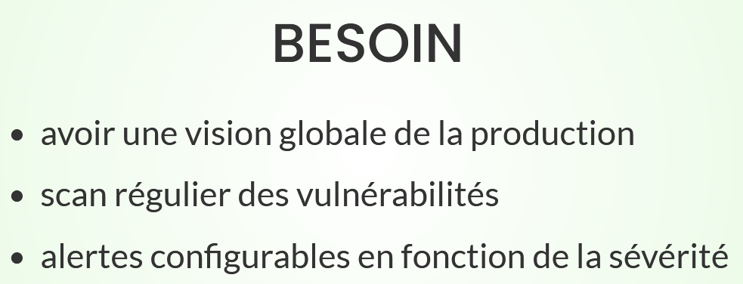
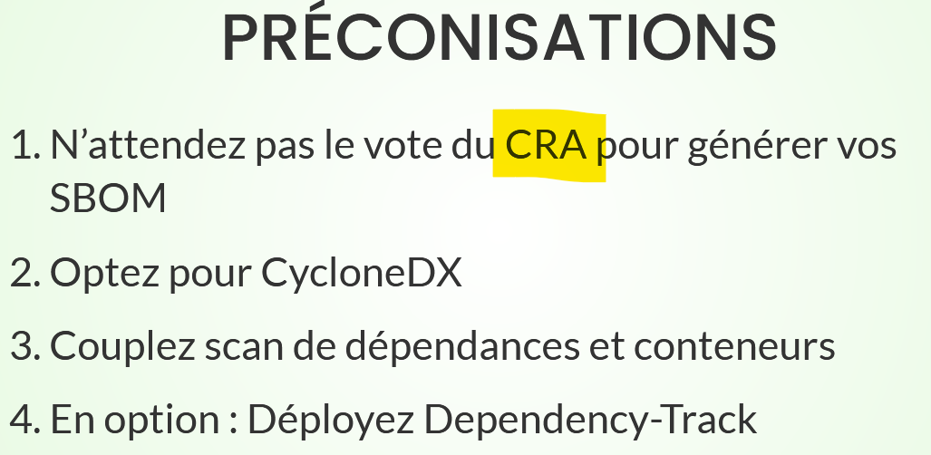
Pourquoi les SBOM
https://worklifenotes.com/2025/01/14/why-a-single-sbom-is-never-enough/
Cyber Resilience Act

Slide 8
2. Analyse, POC
… contexte BNP PF

Slide 9
SPDX
Vs
CycloneDX
https://scvs.owasp.org/bom-maturity-model/
https://nexusconnect.io/articles/spdx-cyclonedx-or-swid-navigating-the-sbom-standard-landscape
https://worklifenotes.com/2025/01/21/why-we-chose-cyclonedx-over-spdx/

Slide 10
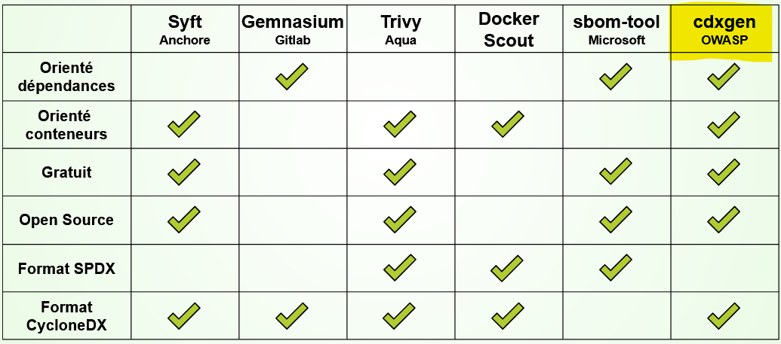
Contexte BNP PF → GitLab, gitlab-ci
Reproductibilité → Docker

Slide 11
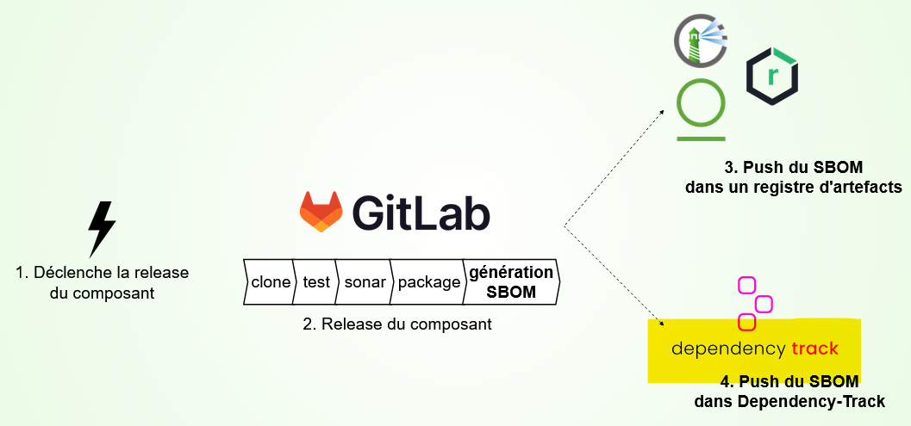
Dependency-Track does not store raw SBOMs.
Audit requirements – this is when we need to “go back in time” and request SBOM for a specific older version of our project capturing older states. This may happen for any reason, in example, European CRA is going to make this a legal requirement.
https://worklifenotes.com/2025/01/14/why-a-single-sbom-is-never-enough/

Slide 12
curl localhost
GitLab.com
Gitlab runner
Dependency track
2
1
cdxgen server
Listens on localhost only

Slide 13
API
docker run -p 80:8080 docker.swagger.io/swaggerapi/swagger-ui
http://localhost/
http://138.68.93.168:8080/api/openapi.json
Exemple : https://gitlab.com/sbom-demo/dependency-track-export
https://docs.dependencytrack.org/integrations/rest-api/

Slide 14
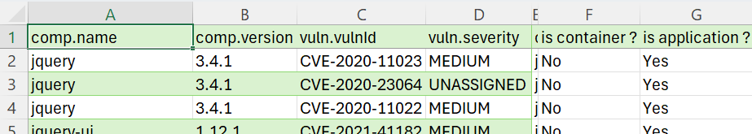
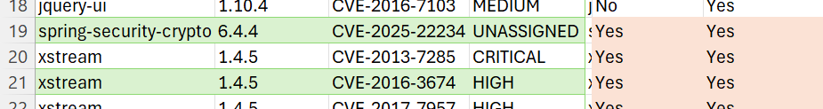

Scans de dépendances vs scans de conteneurs
« application BOM »
…
« application BOM »
ET (!)
« container BOM »
…
« container BOM »
→ préco, séparer et faire les deux (?)

Slide 15
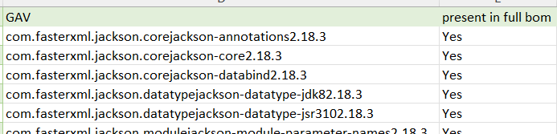
Dev dependencies vs production dependencies
https://github.com/CycloneDX/cdxgen
With the argument --required-only, you can limit the SBOM only to include packages with the scope "required", commonly called production or non-dev dependencies. (Combine with --no-babel to limit this list to only non-dev dependencies based on the dev attribute being false in the lock files.)
100% present
→ préco, séparer et faire les deux (?)

Slide 16
Another observation I made in practice – when using common tools, you are frequently not getting the same result when generating an SBOM from the source code vs generating it from a container image built on top of the source code.
So a practical choice would be to build a bill of materials from the source code and another one from container. It is further possible to split the source code SBOM into several parts – for example, one including test dependencies and the one without those.
https://worklifenotes.com/2025/01/14/why-a-single-sbom-is-never-enough/

Slide 17
! SBOM vs « formulation »
Formulation (new to CycloneDX v1.5): Describes how something was deployed or manufactured
(src)

Slide 18
? SBOM vs OBOM ?
https://cyclonedx.org/capabilities/obom/

Slide 19
Dependency-Track, use cases…

Slide 20
2. Prérequis (!)
… contexte BNP PF

Slide 21

En amont, il faut générer les SBOM pour tous les tags candidats à MEP
Risque : alimentation excessive du dependency-track, avec des SBOM qui n’ont jamais atteint la production
→ Il faut une rigueur dans les workflows de dév. Merge sur master + tag quand on est certain d’aller en prod (au « dernier moment »)
→ Il faut une gestion des environnements, pour savoir quelle version est déployée dans quel env (dont prod)

Slide 22
Specification Overview | CycloneDX
CycloneDX Tool Center | CycloneDX
Cryptography Bill of Materials (CBOM) | CycloneDX : pour identifier quels algos sont utilisés et où, demain pour répondre aux avancées de l'informatique quantique, ou lorsqu'un algo est cassé.

